Slide 1
多种回归方法预测上证指数
主讲人：王翌阳
2025年5月

Slide 2
目录 Contents
1
灵感来源与研究意义
2
数据来源与处理
3
回归模型构建
4
模型评估与选择
5
研究结论与展望

Slide 3
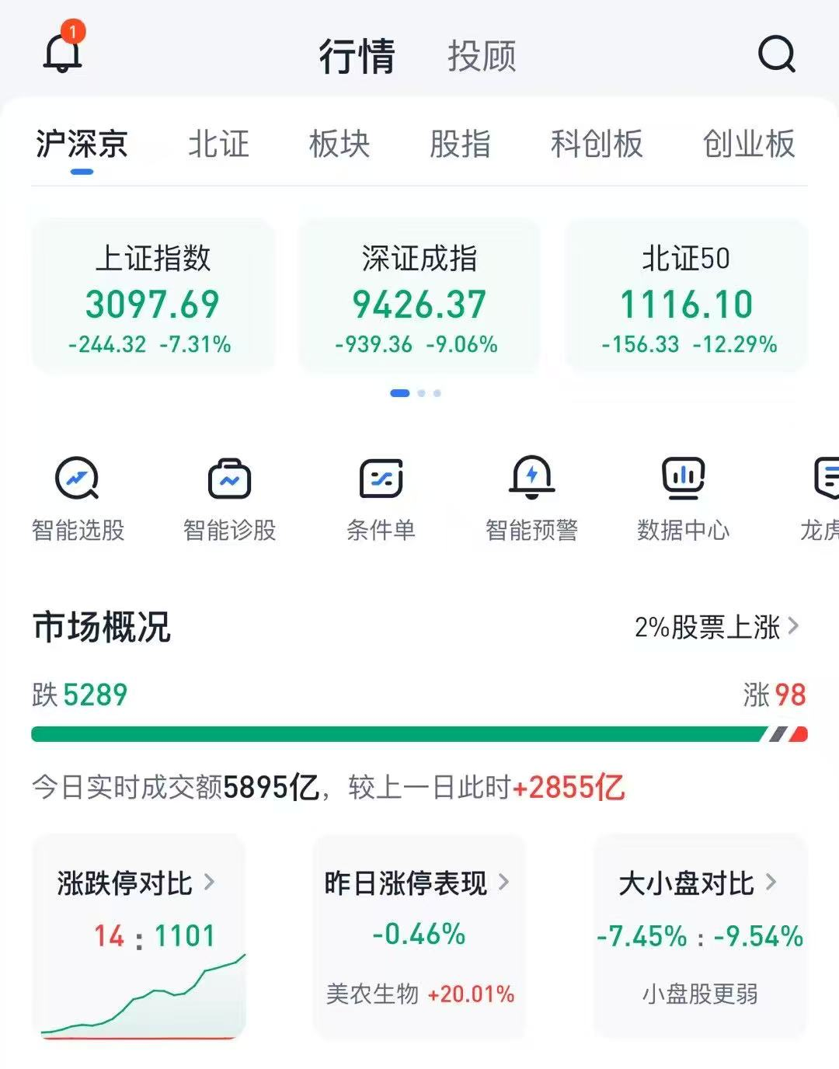
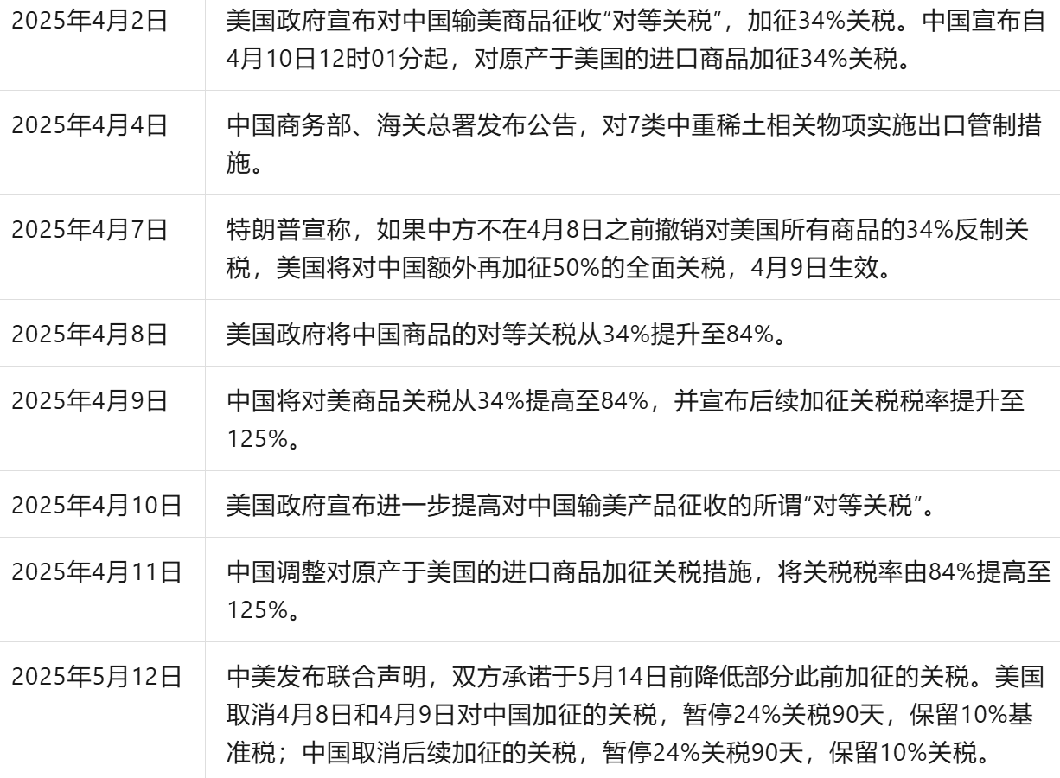
灵感来源
“对等关税” 84% 125%

Slide 4
研究意义
上证指数全称是“上海证券综合指数”
样本股包括在上海证券交易所上市的全部股票，
其中既有大盘蓝筹股，也有中小盘股。
反映中国证券市场整体运行状况
投资参考指标
部分反映宏观经济（走势与GDP的增长有一定相关性）

Slide 5
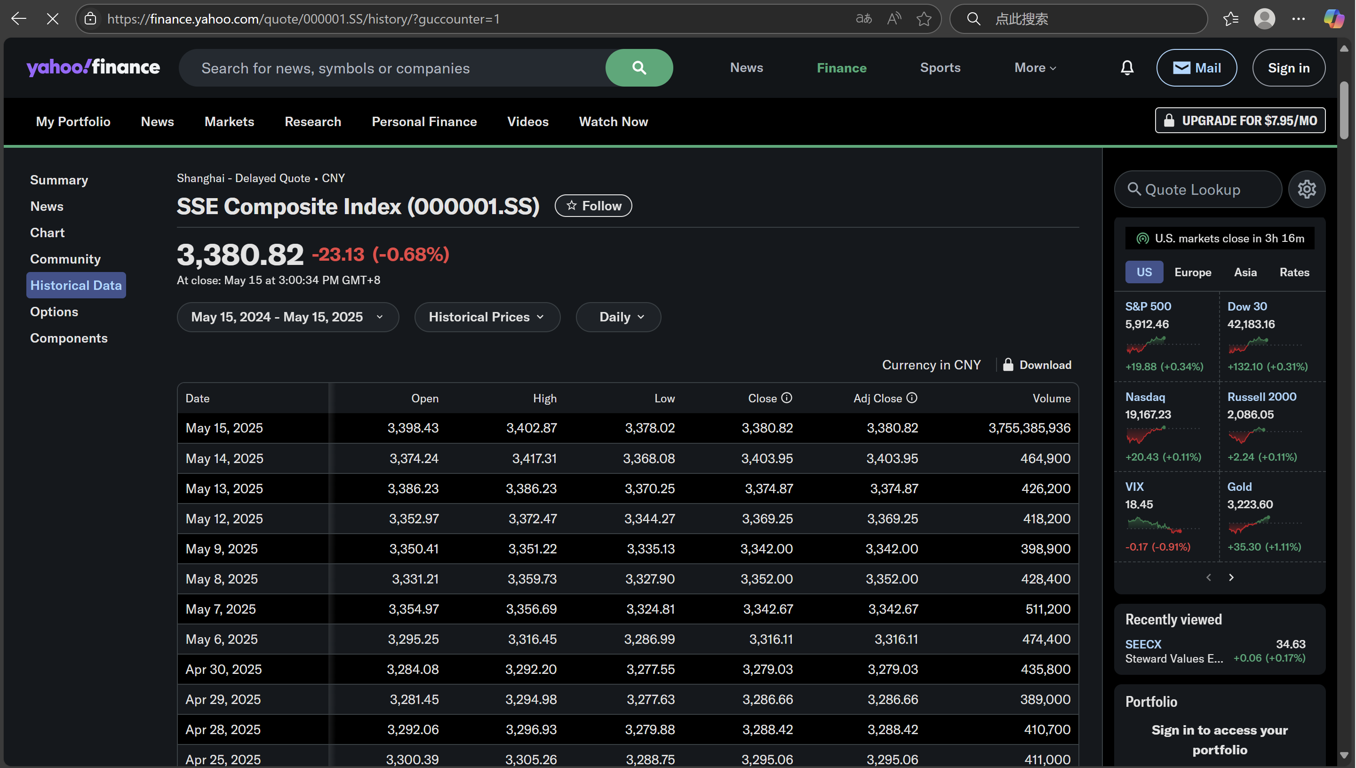
数据来源
Yahoo Finance
全球访问量最大的财经网站之一，是一个综合性的金融信息平台，用户可以通过该平台获取股票、债券、外汇、加密货币等多种金融产品的实时和历史数据。
选取2015年1月5日至2025年5月7日的数据，涵盖所有可交易日。
80%数据作为训练集，20%作为测试集，用于模型训练与评估。

Slide 6
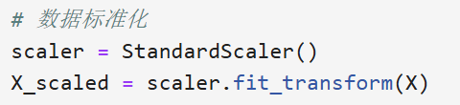
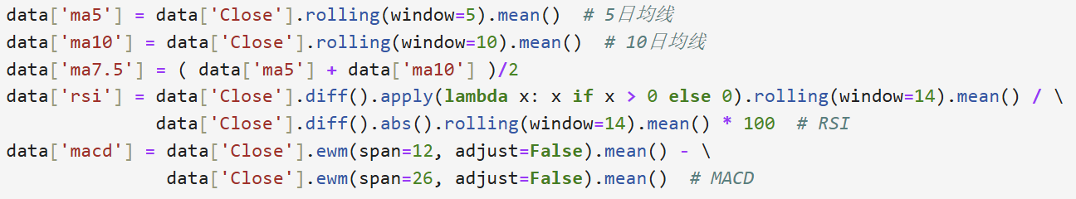
数据处理
数据标准化
使数据具有零均值和单位方差，提升模型性能。
特征选择
计算MA5、MA10、RSI和MACD等技术指标，作为模型输入特征
相对强弱指数RSI：衡量股票价格变动的速度和变动的幅度，
指数平滑异同移动平均线MACD：通过计算短期和长期指数移动平均线之间的差异，预测价格走势

Slide 7
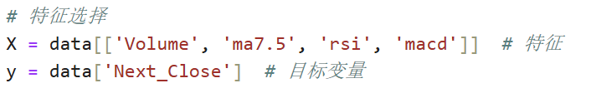
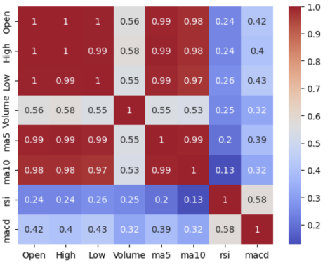
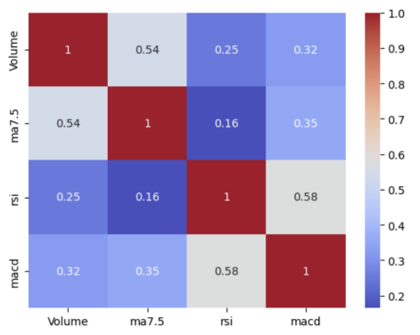

数据处理
多重共线性处理
计算相关性系数矩阵，剔除相关性过高的变量，避免模型参数不稳定。

Slide 8
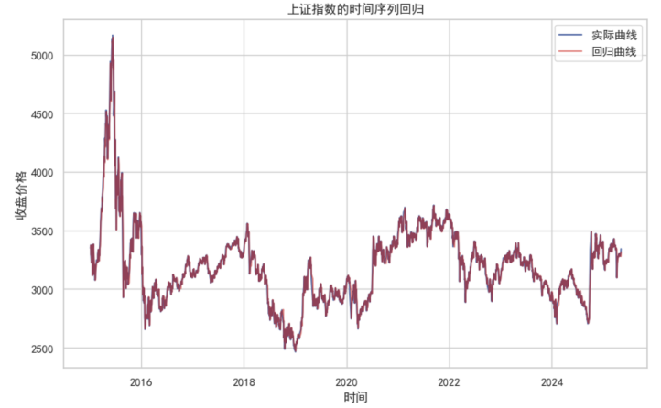
自回归模型（AR）
AR模型拟合的上证指数时间序列
ARIMA模型拟合的上证指数时间序列
长期来看，AR模型的拟合效果很好
但AR模型无法简单的通过当天的收盘价预测第二天的走势。
此外，面对短期预测，ARIMA模型会出现过拟合的问题

Slide 9
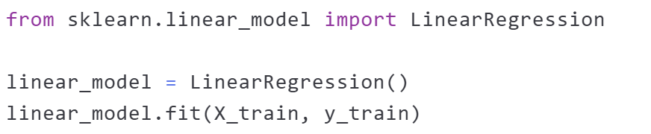
线性回归
最基本的回归模型
假设自变量和因变量之间存在线性关系
简单、易于解释，是评估其他复杂模型性能的基准。

Slide 10
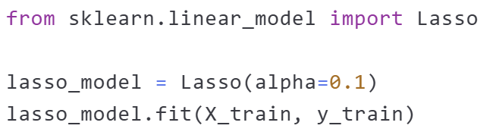
Lasso回归
引入L1正则化项来减少模型复杂度，有助于处理多重共线性。
倾向于将不重要的特征的系数压缩至零，从而实现自动特征选择
此回归方法特别适用于特征数量多于样本数量的情况，因为它可以减少模型的复杂性，防止过拟合。

Slide 11
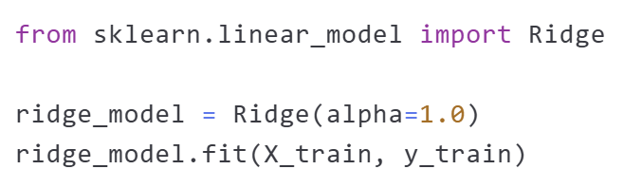
Ridge回归
引入L2正则化项来减少模型复杂度，有助于处理多重共线性。
L2正则化倾向于将所有系数缩小，但不会将它们精确地设置为零。
如果模型目标是进行特征选择，Lasso回归可能更合适；
如果目标是保持模型的可解释性，Ridge回归可能更优。

Slide 12
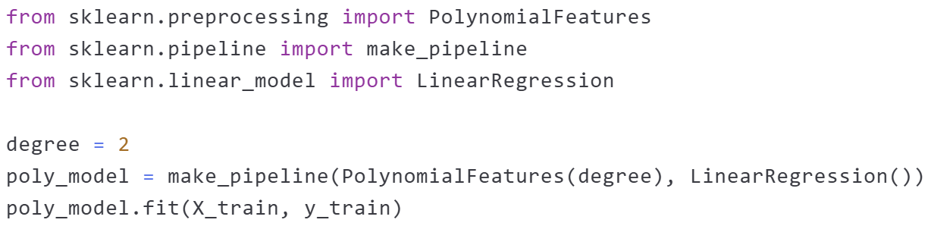
多项式回归
多项式回归通过增加自变量的高次项来捕捉数据的非线性关系。
这种模型可以提供更灵活的拟合，但也需要更多的数据来避免过拟合。
但多项式回归的度数需要根据数据的非线性程度和过拟合的风险来选择

Slide 13
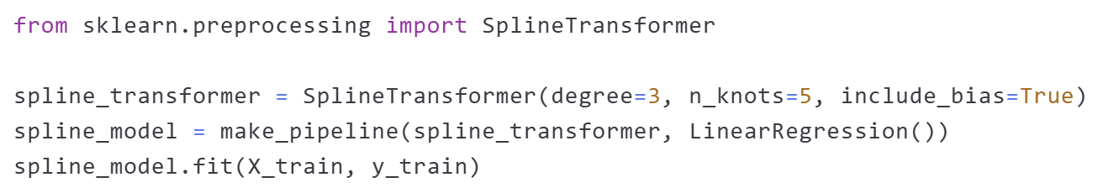
回归样条和光滑样条
回归样条使用分段多项式函数来拟合数据，可以更灵活地捕捉数据的非线性特征。样条函数在每个区间内是多项式，而在区间交界处是连续的。回归样条适用于捕捉复杂非线性关系的数据，但需要仔细选择节点的数量和位置。
光滑样条在回归样条的基础上，通过惩罚项来控制曲线的光滑度。这种模型可以在保持一定光滑度的同时，灵活地拟合数据。光滑样条适用于需要平衡拟合度和光滑度的场景。

Slide 14
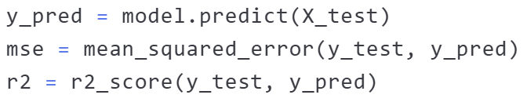
模型评估
 | Linear | Lasso | Ridge
MSE | 3907.9467 | 3906.7945 | 3908.1172
R² | 0.963187 | 0.963198 | 0.963186
 | 二次多项式 | 三次多项式 | 四次多项式 | 回归样条 | 光滑样条
MSE | 3800.6433 | 3147.9057 | 3411.8355 | 3962.1532 | 3895.1454
R² | 0.964198 | 0.970347 | 0.967861 | 0.9626 | 0.963308
使用均方误差（MSE）和决定系数（R²）作为主要的评估指标。
MSE衡量预测值与实际值之间差异的平方的平均值，而R²衡量模型解释的变异性占总变异性的比例
较低的MSE和较高的R²值表示模型具有更好的预测性能。此外，模型的复杂性和计算成本也会一并考虑

Slide 15
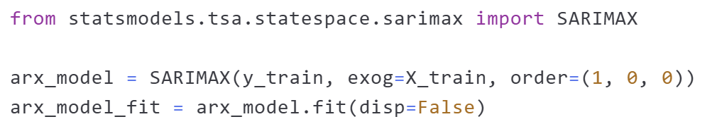
带有外生变量的自回归模型（ARX）
用于时间序列预测的线性模型。
基于当前时刻的输入变量和过去时刻的输出变量，通过线性组合来预测未来时刻的输出变量。
 | 自回归 AR | 有源自回归 ARX
MSE | 109211.1642 | 2541.4287
R² | 0.0401 | 0.97766

Slide 16
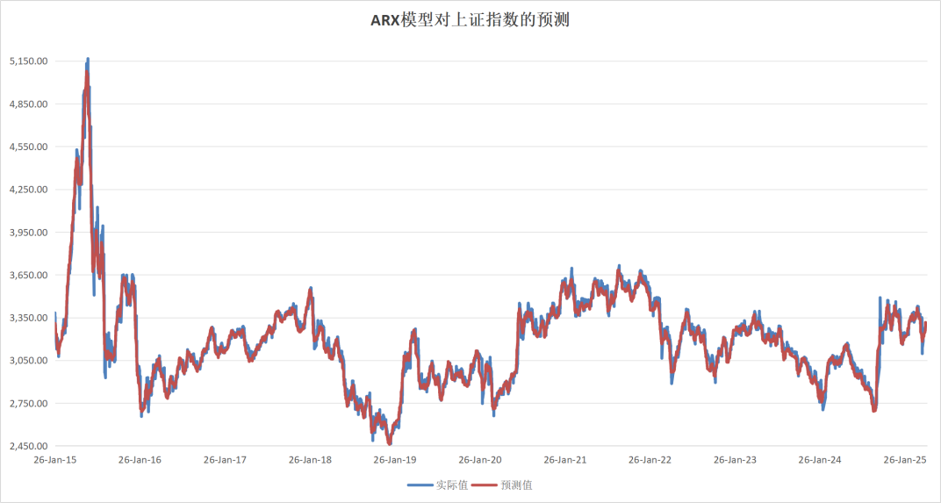
带有外生变量的自回归模型（ARX）

Slide 17
研究结论与展望
线性回归适用于短期预测，能够提供较为稳定的预测结果
多项式回归适用于捕捉数据的非线性关系
在预测上证指数的过程中，三次多项式回归表现最佳。
ARX回归模型证明在处理时间序列数据时，加入外生变量的有效性。
未来的研究可以考虑进一步优化ARX模型的参数，
或者结合其他机器学习方法，以进一步提高预测的准确性和鲁棒性。
此外，探索更多模型的组合和优化，以及在不同金融时间序列数据上应用ARX模型，也是值得进一步研究的方向。

Slide 18
谢 谢！

